Slide 1


Slide 2


Maestría en
Gestión Pública

Slide 3


Visión
Formamos líderes con espíritu emprendedor, sentido humano y competitivos internacionalmente.

Slide 4

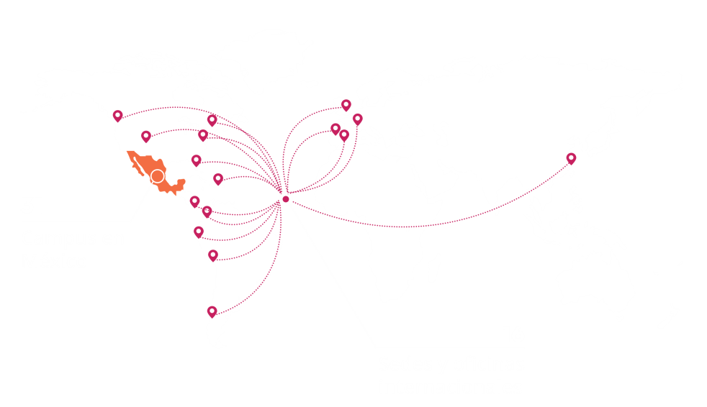
Presencia en México y el mundo

Slide 5

Universidad #1 de acuerdo a empleadores en México y América Latina.
El Tecnológico de Monterrey se encuentra dentro de las primeras 7 universidades, en el Ranking QS de América Latina.

Slide 6

Maestría en Gestión Pública Aplicada (MGP)
Objetivo:
Formar líderes capacitados para ejercer la gestión pública local con un alto sentido ético y con estándares de excelencia.

Slide 7
VENTAJAS DEL MODELO EDUCATIVO EN LÍNEA
Flexibilidad
Profesores
Tutores
Consejeros
APRENDIZAJE
DIRIGIDO
Directores
Académicos
APRENDIZAJE
INDIVIDUAL
Biblioteca y videoteca digital
110 mil libros y 60 mil publicaciones
Servicios de soporte: administrativo, escolares
y de servicios al usuario
Equipo de
trabajo a distancia
Material
de los cursos
en la plataforma tecnológica
Intercambio constante de experiencias
Técnicas didácticas
APRENDIZAJE
COLABORATIVO

Slide 8
Maestría en Gestión Pública Aplicada (MGP)
PÚBLICO AL QUE SE DIRIGE
Funcionarios públicos de niveles medio y superior de los gobiernos estatal y municipal.
Líderes y funcionarios de los partidos políticos e interesados en puestos de elección popular.
Profesionistas involucrados en el análisis de las acciones del gobierno.
PERFIL DEL EGRESADO
Ejercer en forma eficiente la función pública aplicando metodologías de vanguardia.
Generar, diseñar e implementar reformas para conducir los procesos de cambio institucionales a nivel estatal y municipal.
Conducir la administración de recursos financieros, materiales y humanos de manera eficiente en la gestión pública.

Slide 9
Duración
Trimestral (MGP)
* Cursando 2 materias por trimestre y 1 en verano.

Slide 10

Es parte del Padrón del Programa Nacional de Posgrados de Calidad
(PNPC - CONACYT)
Maestría en Administración Empresarial
*Maestría en Gestión Pública Aplicada*
Maestría en Ingeniería con especialidad en Sistemas de Calidad y Productivida
Maestría en Educación
Maestría en Tecnología Educativa

Slide 11

REQUISITOS DE ADMISIÓN PARA EL PROGRAMA:
Contar con título de licenciatura.
Tener un promedio general en sus estudios de licenciatura igual o superior a 80/100 o su equivalente en otras escalas.
Presentar la Prueba de Admisión a Estudios de Posgrado (PAEP) en línea y obtener un puntaje igual o superior a 500 puntos.
Entregar documentación requerida para admisión.
* No se requiere TOEFL.

Slide 12
Declaración Universal de Voluntades
Convenio que se celebraría entre el Tecnológico de Monterrey y el Congreso del Estado de Guanajuato / Grupos o Representaciones Parlamentarias.
Dicho convenio facilita la obtención de una beca del 25%

Slide 13

FECHAS DE EXAMEN
DE ADMISIÓN A ESTUDIOS DE POSGRADO
TALLER DE PREPARACIÓN PARA EXAMEN DE ADMISIÓN (EN LÍNEA ó PRESENCIAL)
Por definir para el grupo del congreso
Taller en línea

Slide 14
INSCRIPCIONES E INICIO DE CLASES
Trimestre Enero 2017
Por definir
Inscripciones
Inicio de clases
Enero 2017

Slide 15
Inversión
Maestría Trimestral
Costo Total
*$289,800.00
14 Materias
Maestría Trimestral
Firmando la Declaración
Costo Total
*$217,000.00
14 Materias
* Inversión total aproximada con beca y sin beca.

Slide 16
Beca- Convenio
Opción (33.33% por Representación)
Congreso del Estado de Guanajuato | $72,333.33
Grupo o Representación Parlamentaria | $72,333.33
Interesado en cursar | $72,333.33
Gran total | $217,000.00

Slide 17
Ser alumno de nuevo ingreso y no realizar un receso académico total o parcial.
Cumplir con los requisitos de admisión de acuerdo al programa seleccionado.
Sujetarse a las políticas, reglamentos administrativos y académicos, horarios, tiempos y calendarios programados por el TECNOLÓGICO DE MONTERREY para la impartición de programas.
Acreditarse ante el TECNOLÓGICO DE MONTERREY mediante la presentación de copia del recibo de nómina del mes más reciente, constancia laboral, gafete asociado y/o documento que acredite la relación del empleado y LA EMPRESA.
1
2
REQUISITOS PARA SER ACREEDOR AL ESQUEMA DE BENEFICIOS:
3
4

Slide 18
Al término de cada periodo académico y para poder continuar con el precio preferencial aplicable, EL ALUMNO deberá generar su refrendo, siempre y cuando mantenga las condiciones con las que le fue otorgado inicialmente el beneficio.
Es obligación de cada uno de los ALUMNOS cubrir el porcentaje restante de la colegiatura, ya sea de posgrado o curso de educación ejecutiva, según corresponda, tomando como base los precios vigentes para el periodo a cursar, donde se ofrezca el servicio correspondiente.
Presentar credencial de elector del apoderado legal por ambos lados y llenado de Solicitud de Convenios: https://sdm.itesm.mx:7002/interfazSDM/ui/generador
5
6
7

Slide 19
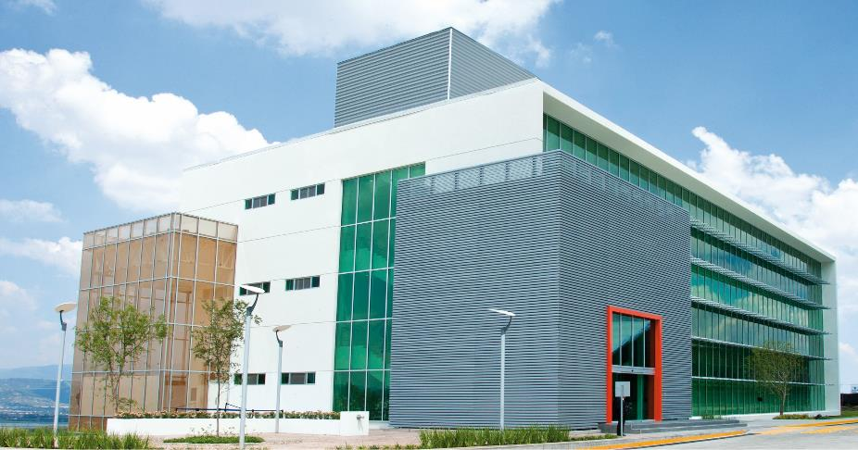

CONTACTO
Roberto Antonio Cano López
roberto.cano.l@itesm.mx
+52 (477) 710 90 00 ext. 2020

